Slide 1
iMedical HIS 住院系统
业务流程与系统配置
培训管理部
张静

Slide 2
01
住院正流程
目 录
CONTENTS
02
住院特殊流程
03
出院流程

Slide 3
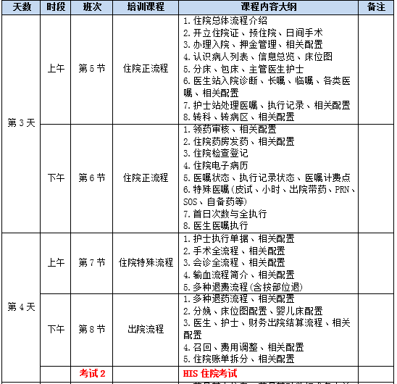
课程大纲

Slide 4
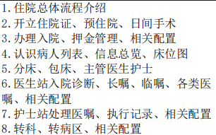
第5节
住院正向流程

Slide 5
01 住院流程介绍

Slide 6
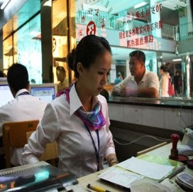




02 用户分配
按照学员分组和编号情况，顺序领取用户账号，比如：
1号学员领取SF01、YS01、HS01、YF01、RIS
2号学员领取SF02、YS02、HS02、YF01、RIS
SF101-428
YS101-228
HS101-228
YF01
RIS
住院登记
出院结算
住院医生
麻醉医生
手术管理员
住院护士
手术护士
麻醉护士
住院药房
医技医师/技师
1
2
3
4
5

Slide 7
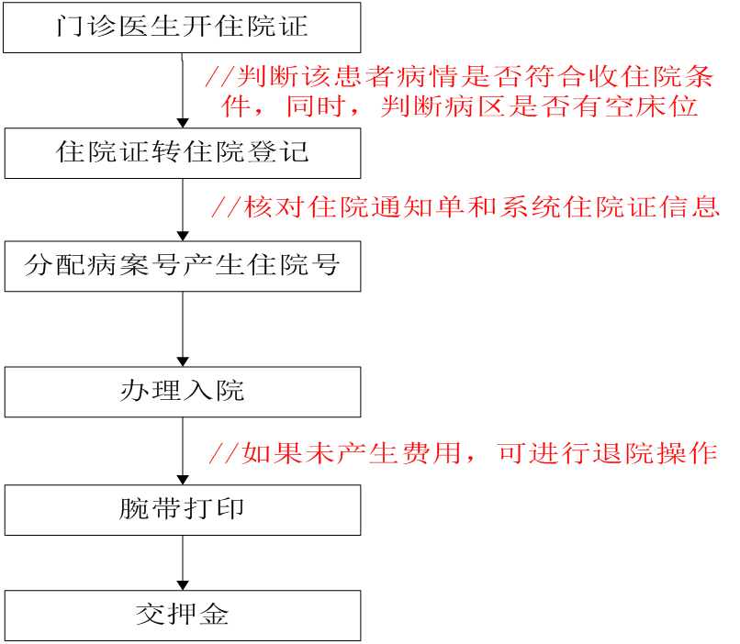
03 住院证办理入院
业务操作流程
门诊开住院证
核对住院通知单
住院证转入院登记
分配病案号（自动、手动）
办理入院
打印腕带
收、退预交金（押金）
办理退院
名词解释
住院通知单（住院证）
腕带
系统配置
合并病案号
押金票据管理

Slide 8
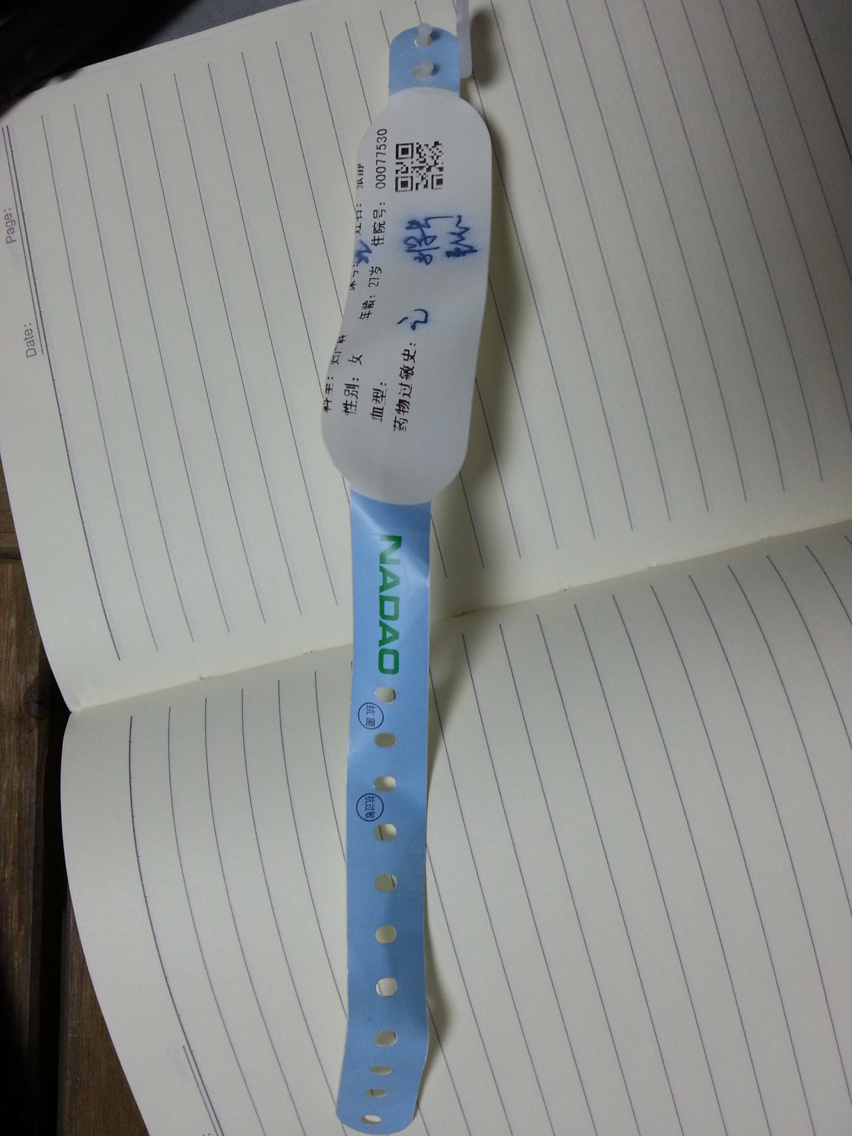
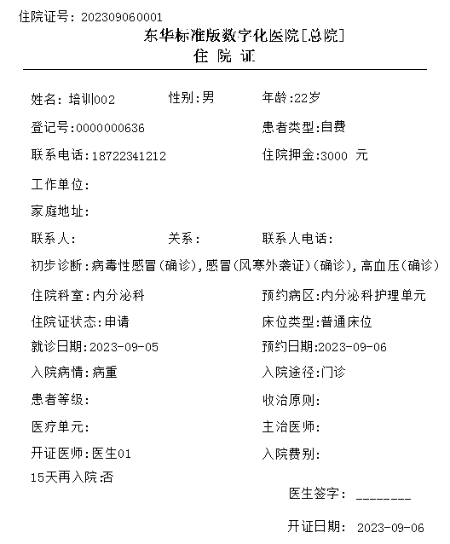
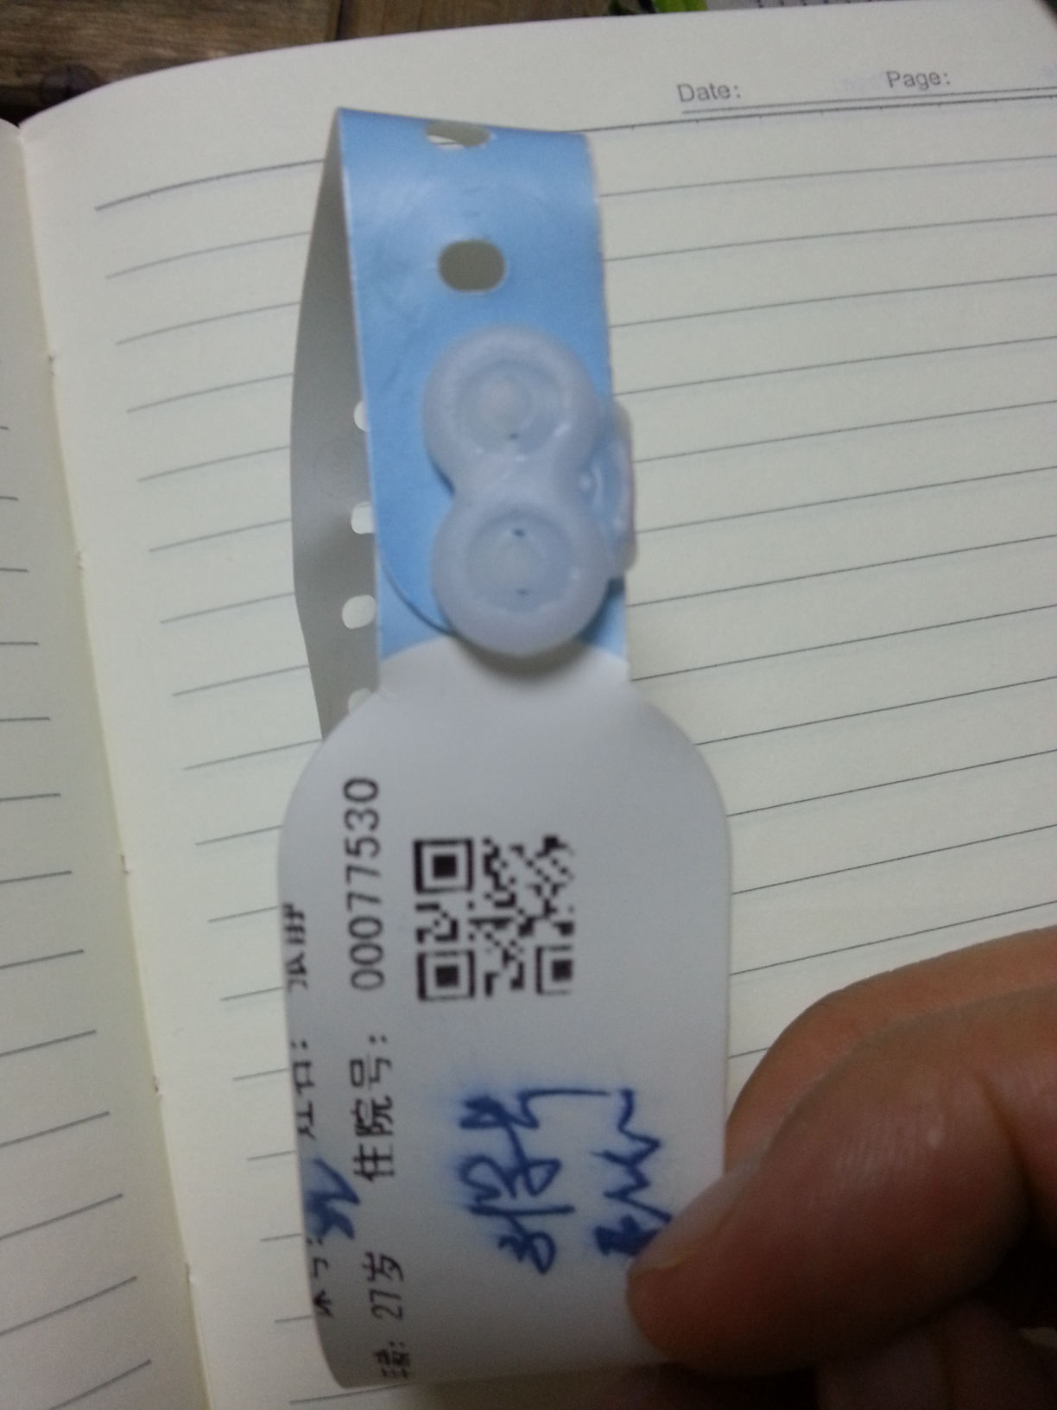
03 住院证办理入院

Slide 9
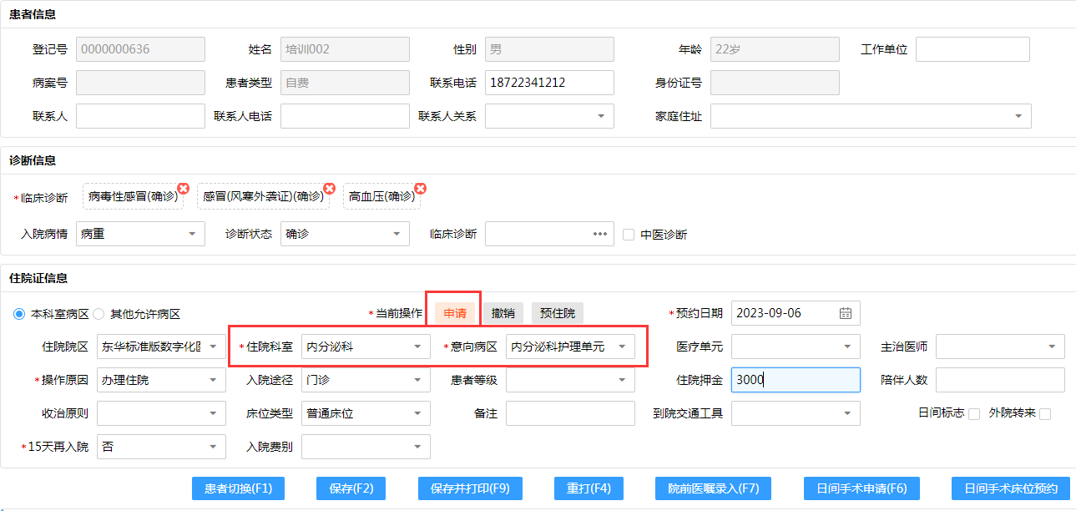
03 住院证办理入院
开住院证

Slide 10
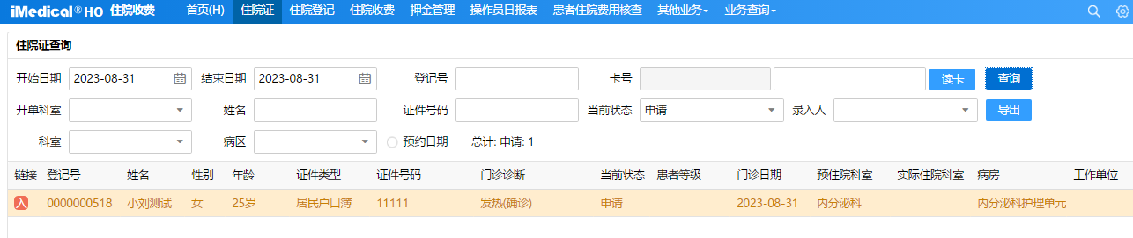
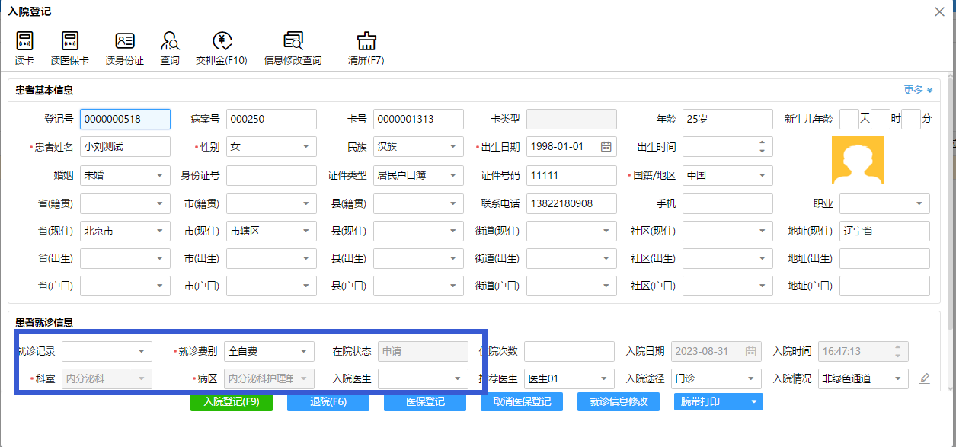
03 住院证办理入院
住院证
办理入院

Slide 11
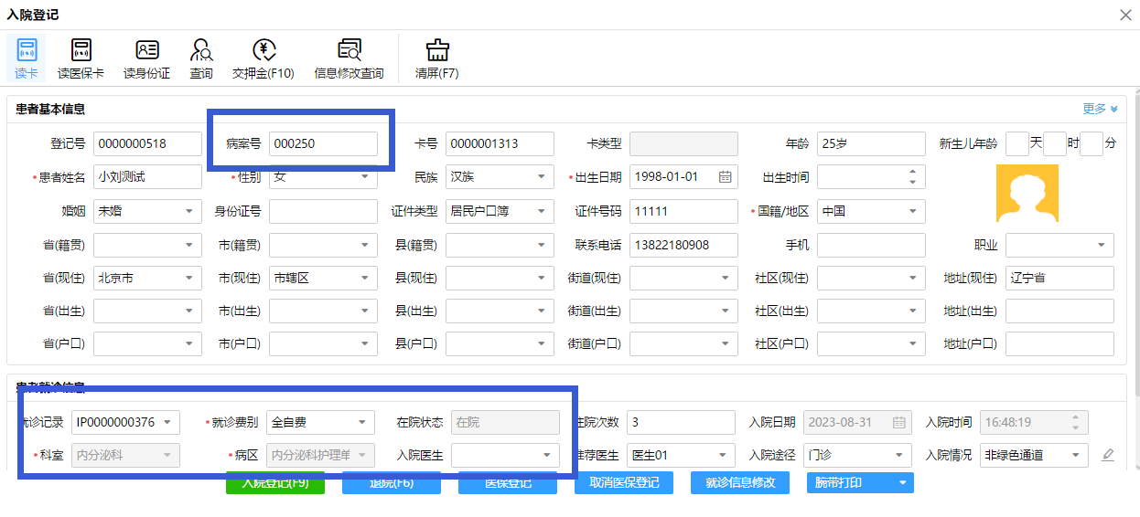
03 住院证办理入院
入院成功
生成就诊记录
在院状态为在院
住院次数：+1
生成入院时间
生成病案号
(可系统生成、
可手工写入)

Slide 12
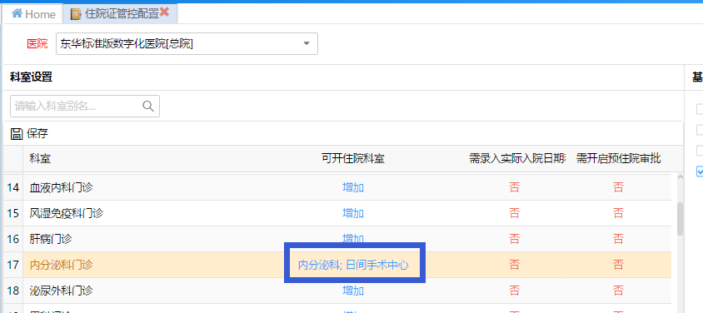
03 住院证办理入院
住院证配置

Slide 13
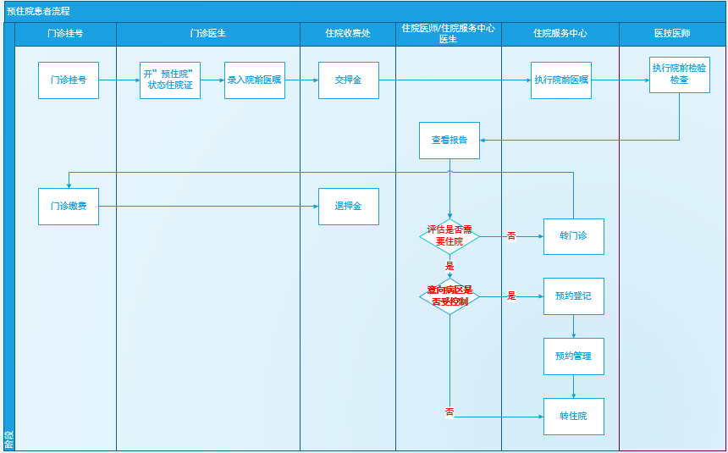
03 住院证办理入院
预住院

Slide 14
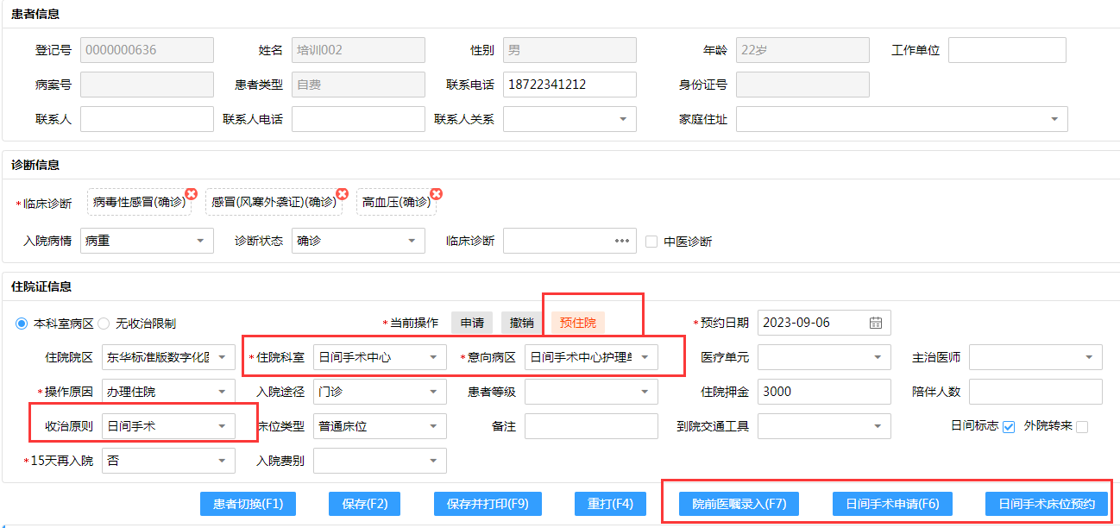
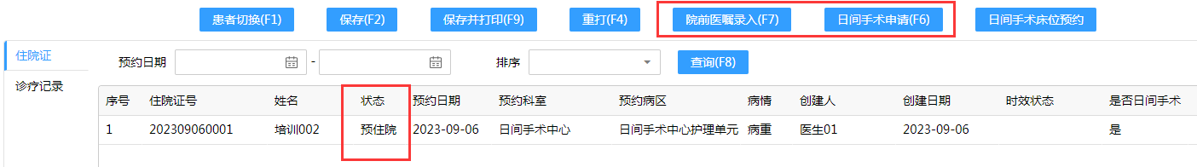
03 住院证办理入院
预住院证
预住院状态
录入院前医嘱

Slide 15
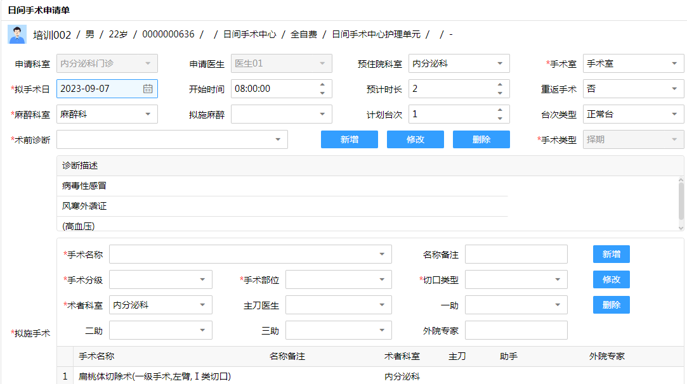
03 住院证办理入院
预住院证
日间手术

Slide 16
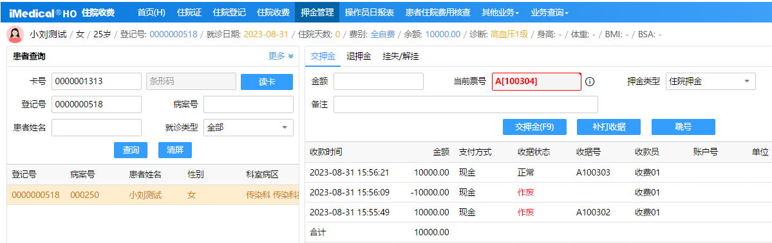
03 住院证办理入院
交、退押金

Slide 17
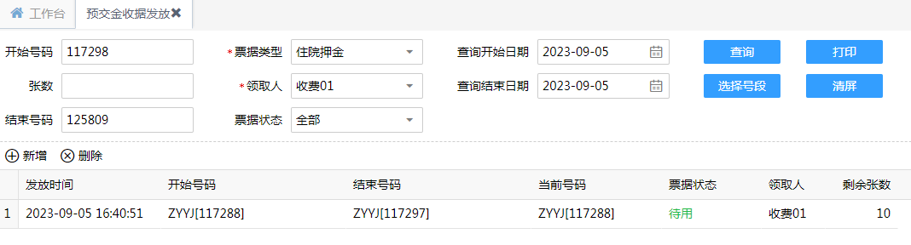
03 住院证办理入院
押金配置

Slide 18
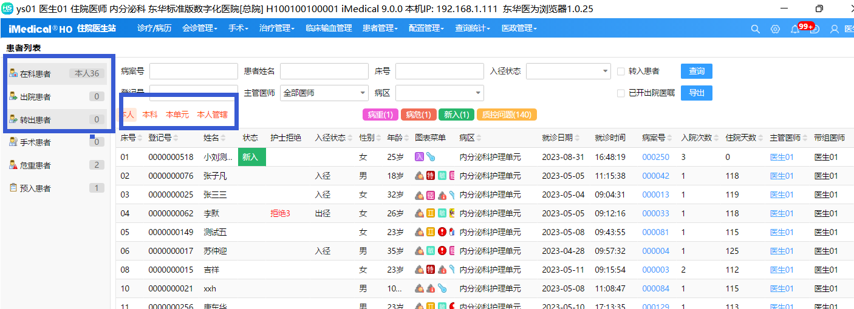
04 医护界面
患者列表

Slide 19
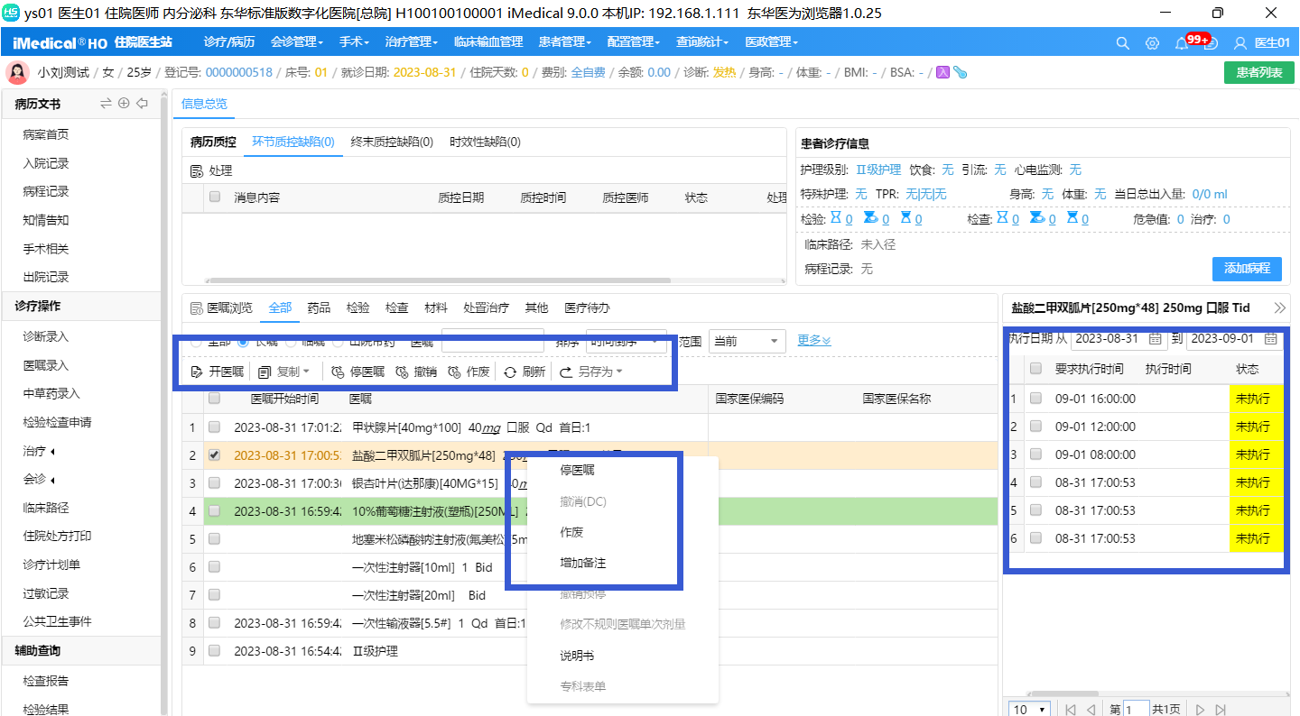
04 医护界面
医生诊疗

Slide 20
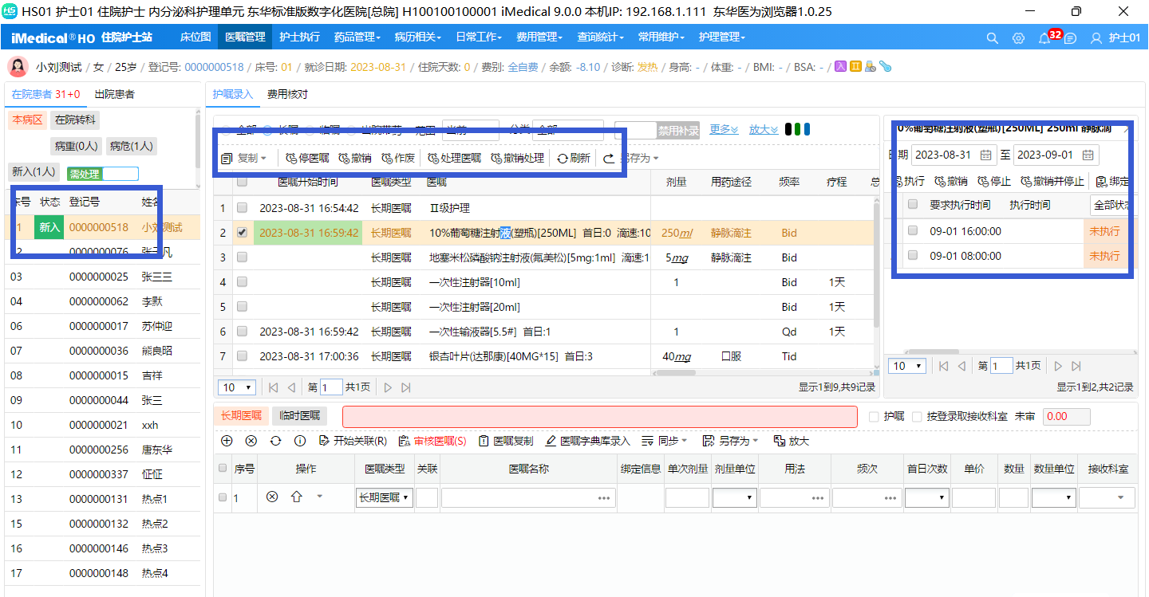
04 医护界面
护士诊疗

Slide 21
04 医护界面
医嘱
医嘱信息、所在位置、医嘱检索条件
相同点
执行记录
执行信息、所在位置、条目数
计费情况
收费明细、计费信息
右键操作权限不同
患者列表
右键操作权限
角色 | 对医嘱 | 对执行记录
住院医生 | 有 | 无
住院护士 | 仅对护嘱有 | 有

Slide 22
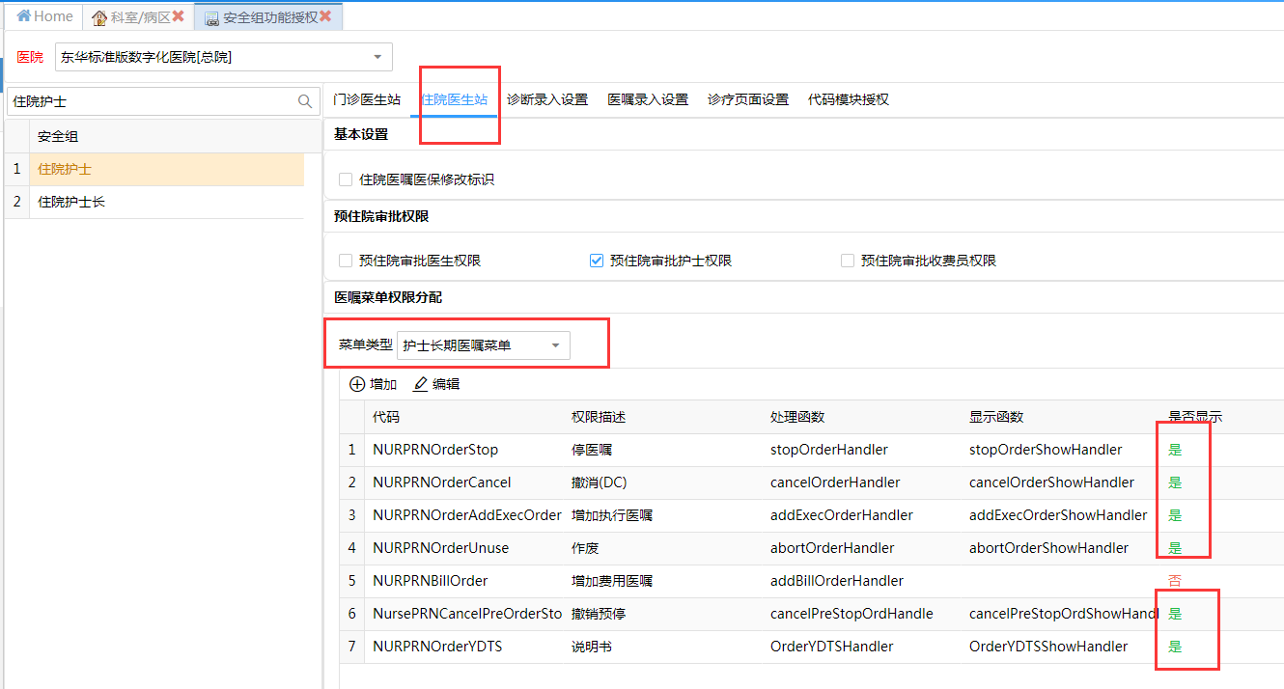
04 医护界面
权限配置

Slide 23
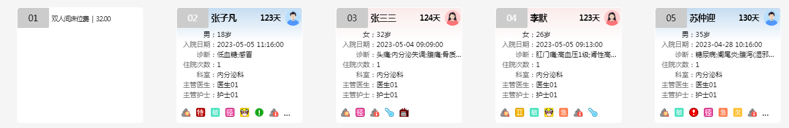
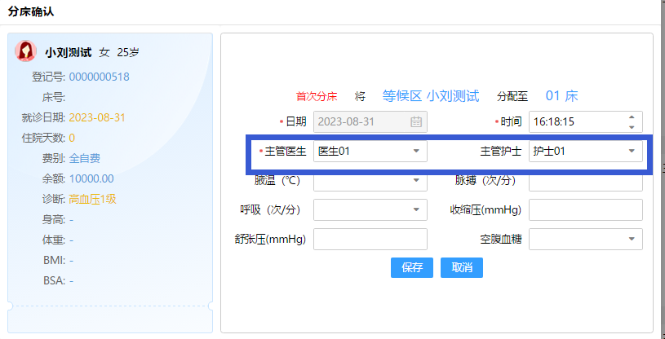
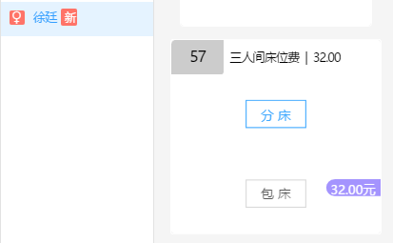
05 床位管理
分床、包床
安排床位

Slide 24
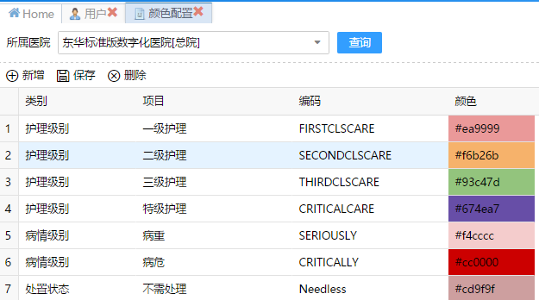
05 床位管理
床位图颜色解读
床位颜色
床头卡颜色
粉色：性别女
蓝色：性别男
粉色：一级护理
橙色：二级护理
红色：特级护理

Slide 25
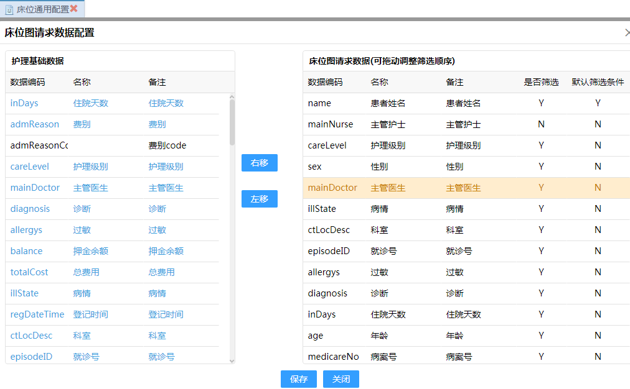
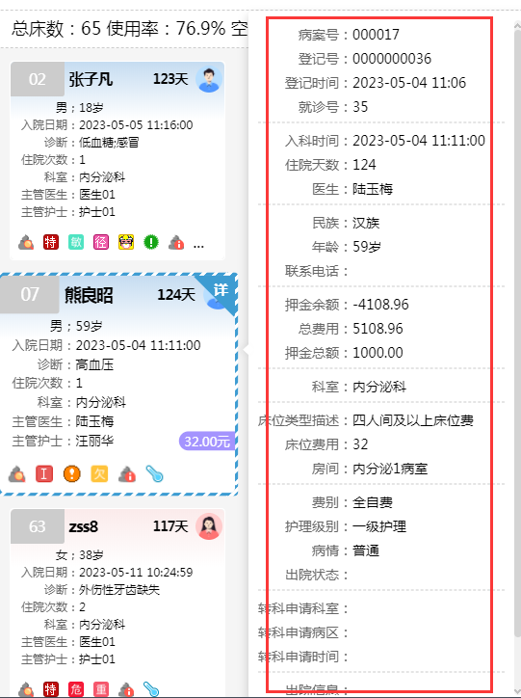
05 床位管理
床位图设置

Slide 26
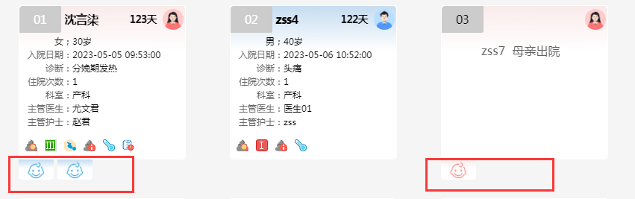
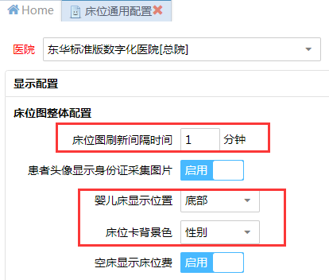
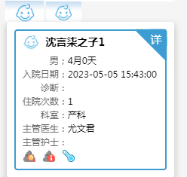
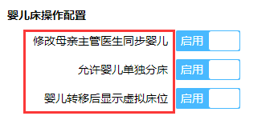
05 床位管理
床位图设置

Slide 27
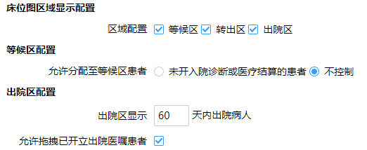
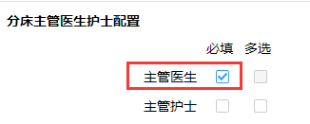
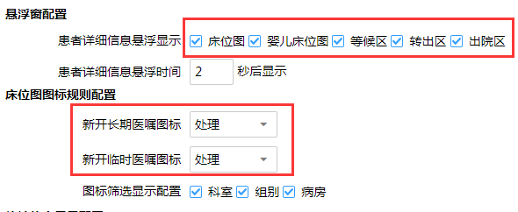
05 床位管理
床位图设置

Slide 28
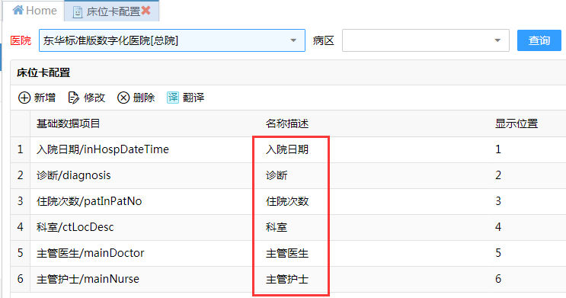
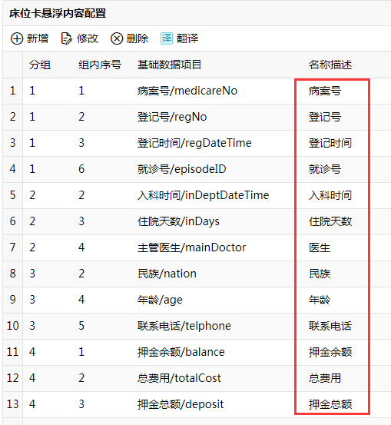
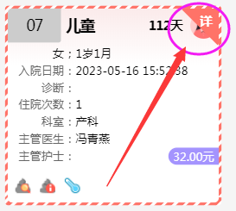
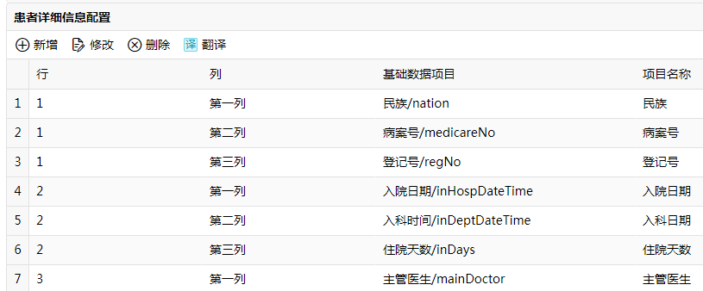
05 床位管理
床位卡设置

Slide 29
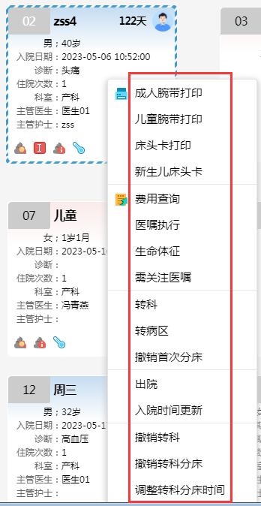
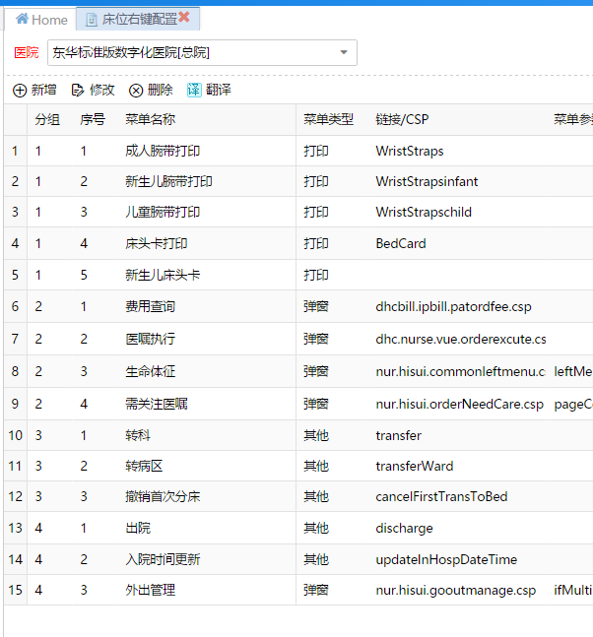
05 床位管理
床位卡设置

Slide 30
06 住院医生
主要业务：
开病人的入院诊断
开医嘱、停医嘱（药品检查检验治疗等）
检查申请单、检验告知单
手术申请单、(输血申请单)
会诊申请
打印长期、临时医嘱单
(填写电子病历)
办理出院（医疗结算）
名词解释：
医嘱单
医疗结算
账单

Slide 31
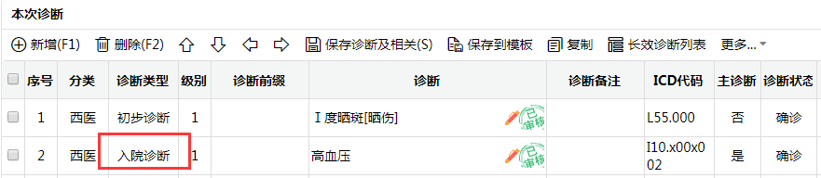
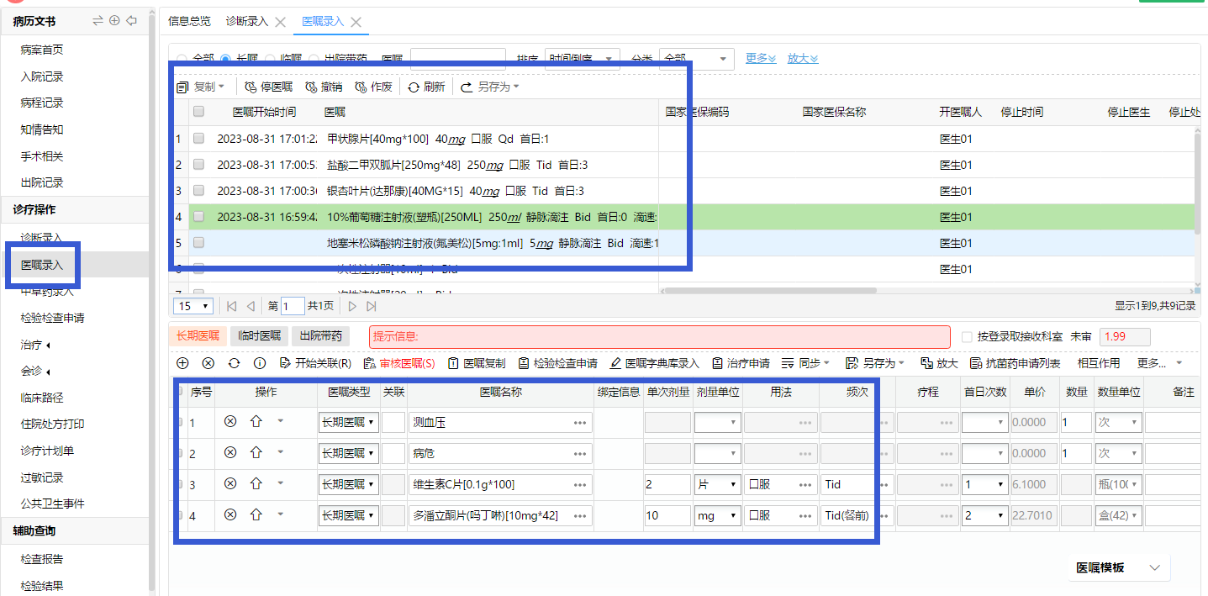
06 医嘱开立
诊断、医嘱
检查
嘱托
无费用
化验
处方
护理
治疗

Slide 32
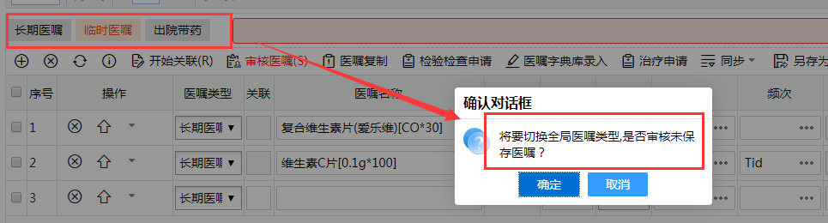
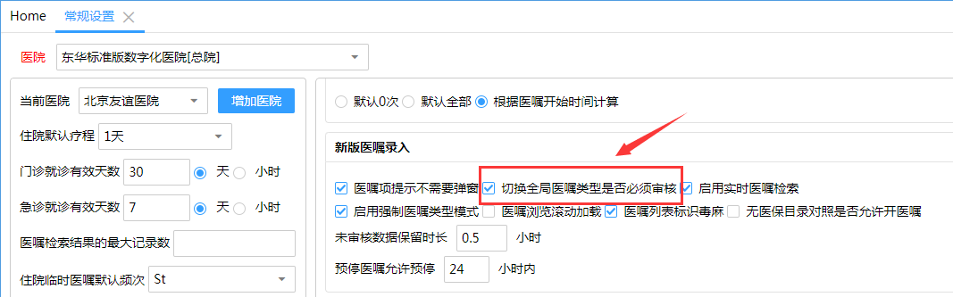
06 全局医嘱概念
1
长期医嘱
2
临时医嘱
3
出院带药医嘱
系统配置

Slide 33
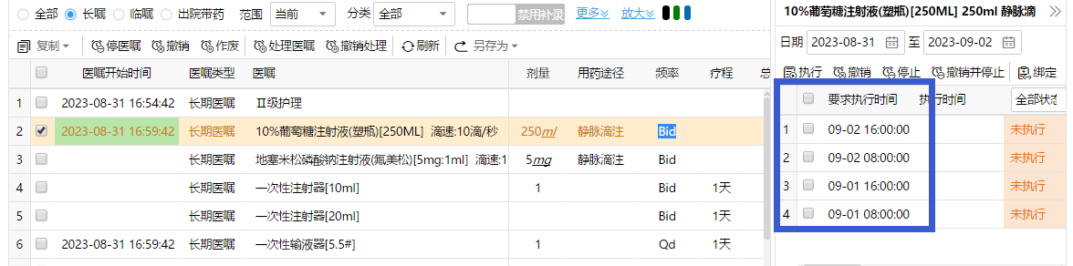
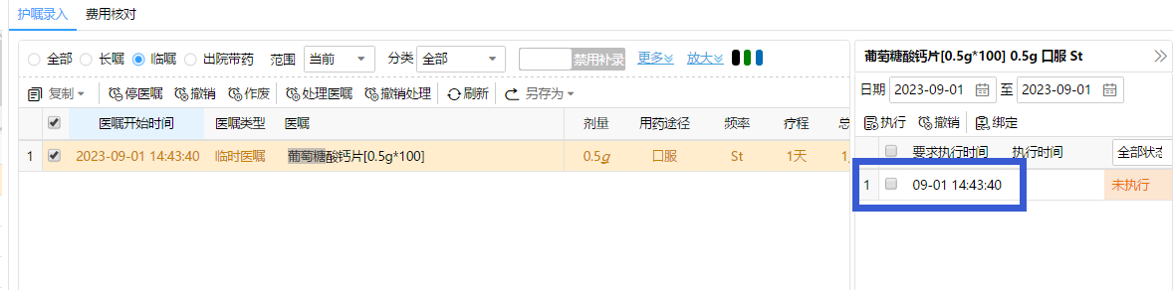
06 长嘱与临嘱
入院后至出院前需要每天按时定量进行的临床操作（如服药、输液等）
（至少执行两次以上的定期医嘱，有效时间24小时以上）
长期医嘱
执行一次的临床操作（一次完成的医嘱、诊断性的一次性检查、处置、临时用药，有效时间24小时以内）
临时医嘱

Slide 34
07 住院护士
正向业务流程
名词解释
安排、调整床位、指定医生
领药审核
护士执行
补录材料、操作费
办理转科业务
填写生命体征
填写护理病历
帐单、日清单、出院清单
生命体征
帐单
日清单、出院清单
最终结算
01
03
02
04
系统配置
逆流程操作
发药科室配置
领药审核设置
医嘱计费点设置
护士执行安全组
护士执行设置
护士打印列设置
退药
撤销执行
办理出院(最终结算)

Slide 35
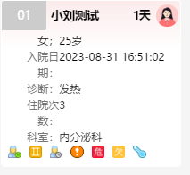
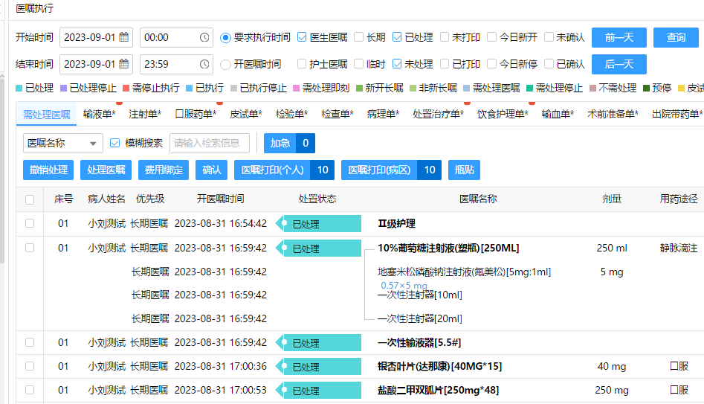
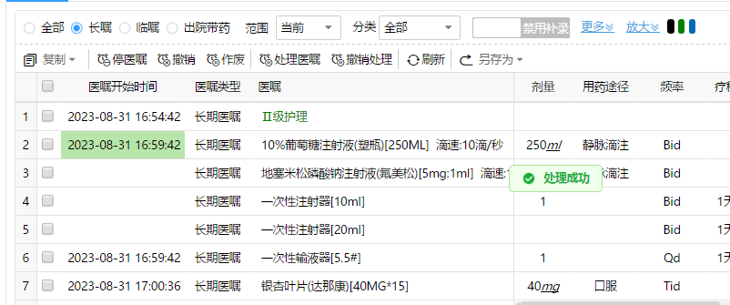
07 医嘱处理
床位图上的图标是为了提醒主班护士：该患者有多少医嘱需要处理和执行
标库可以设置：护士处理医嘱后，床位图图标消失
护士执行医嘱后，床位图图标消失

Slide 36


07 主班护士工作模式
处理：
指主班护士已接收到医生的医嘱，也视为护士对医嘱的审核。即两层含义：1.护士知晓今天的工作内容。
2.护士帮助医生核对医嘱的准确性。
打印：
主班护士将执行单（治疗本）打印出来，交治疗的护士执行，可提前一天打印，也可当天打印。

Slide 37


07 主班护士工作模式

Slide 38




07 执行记录
只有长期医嘱才有执行记录，临时医嘱没有执行记录的概念。
执行记录依据频次的系数和分发时间来确定每天产生几条执行记录。
长期医嘱开立后会产生今天的执行记录和明天一天的执行记录，后天及以后的执行记录会在每天零点自动加载（系统后台滚医嘱任务）。
今天的执行记录会根据长期医嘱首日用药次数确定生成几条执行记录。

Slide 39




08 转科、转病区
转科医生开转科医嘱
转科护士提交转科申请
接收护士安排到床位
转科

Slide 40





08 转科、转病区
转科

Slide 41



08 转科、转病区
转病区
转科护士提交转科申请
接收护士安排到床位

Slide 42

第6节
住院特殊流程

Slide 43




09 领药审核
领药审核的目的：减少退药
领药模式：中-晚-早 或 晚-早-中
领药时间点：00：00-第二天10：00 或 00：00-第二天12：00

Slide 44

09 领药审核配置

Slide 45
10 住院药房
主要业务：
退药
药品请领、退库
盘点
药品审核
发药(口服摆药，针剂汇总)
药
名词解释：
住院
发药类型
特殊科室发药
冲减退药
房
系统配置：
发药类别设置
发药科室设置
拒绝发药原因维护/退药原因维护

Slide 46


10 发药
住院发药

Slide 47

10 发药相关配置
发药科室维护

Slide 48

10 发药相关配置
发药类别

Slide 49


11 医技执行
检查登记、执行

Slide 50

12 住院电子病历

Slide 51
13 计费
账单：
系统不是实时计费，而是系统设置后台计费任务，系统为每个患者开通一个费用账户。每天晚上零点自动计算患者账户在当前时间及以前的最新费用，目的是为了防止时时计费影响高峰期系统的运转速度。
为了方便医护人员、财务人员及时查阅某患者当前的最新费用，系统界面上增加账单按钮。点击账单给系统一个指令：计算出患者当前的最新费用情况。

Slide 52

13 计费
药品
发 药 后
发 药 前

Slide 53


13 计费
检查、化验
执行前
执行后

Slide 54

13 计费
治疗、处置
护士执行后
护士执行前

Slide 55

13 计费
材料
审核医嘱

Slide 56

13 计费点
开医嘱计费
护士执行计费
Order Entry or Discontinued
Nurse Executed
医嘱执行计费
药房发药计费
Order Executed
Phamacy Collected or Return
请同学们根据各类医嘱计费点来观察患者的医嘱、执行记录、计费情况

Slide 57
14 医嘱与执行记录
医嘱的状态
中文描述 | 备注
核实 | 表示医嘱已经生效
执行 | 表示医嘱已经在临床执行科室执行
停止 | 表示长期医嘱不再继续执行
撤销 | 表示临时医嘱不再继续执行
作废 | 长期医嘱或临时医嘱开立后因为某种原因不再有效而作废,也不需要在医嘱单上记录。
执行记录的状态
中文描述 | 备注
未执行 | 表示护士还未处理本次医嘱执行
已执行 | 表示正常完成了本次医嘱执行
撤销执行 | 表示本次医嘱执行已经完成，但由于某种原因又撤消了执行。
停止执行 | 表示由于长期医嘱被停止，以后不能再处理本次医嘱执行。

Slide 58
15 特殊医嘱
模拟流程，并观察计费情况
出院带药
首日用药
PRN医嘱
预停医嘱
取药+自备药
皮试医嘱
小时医嘱
口头嘱托
1.取药+自备药 医嘱： 眼药水、皮肤外用剂
2.小时 医嘱 ：包括 HOUR 和 小时 两种
3.PRN 医嘱：必要时，针对长期备用医嘱，两次执行有间隔时间（4-6h），有效时间在24小时以上，
由医师注明停止时间后方为失效。
SOS 医嘱：需要时，针对临时备用医嘱，仅在规定的时间内有效，如12小时，过期尚未执行则失效。

Slide 59
16 首日次数与全执行
首日次数与频次
4.根据开医嘱时间、频次的分发时间计算首日次数，生成执行记录
3.首日次数在开医嘱时由系统自动生成，支持手工修改
首日用药次数
频次
1.系数：决定了一天内生成执行记录的条数
2.分发时间：决定了执行记录的要求执行时间

Slide 60




16 首日次数与全执行
长期医嘱首日执行次数
使用较多的是根据医嘱开始时间计算
通过修改首日次数调整第一天用药次数
住院默认按分发次数全执行
特殊频次Qd

Slide 61

17 医生执行医嘱

Slide 62

第7节
住院特殊流程

Slide 63
18 护士执行

Slide 64

18 护士执行
执行：指治疗护士为病人执行医嘱。
临时医嘱：实时执行，执行信息会上临嘱单。
检查等不需护士执行的，主班可代为批量执行。
长期医嘱：
上PDA的项目，建议主班不执行，治疗护士床边执行。
等级护理可由主班代为批量执行。
不上PDA的项目，一般是主班护士批量执行。
分：早上批量执行、晚上批量执行。早上执行会造成医生停医嘱时提示护士已执行，为医生带来不便。晚上执行会造成医生停医嘱时护士已用药或已治疗，从而需要删除退药申请、补录治疗费用的情况。

Slide 65

18 护士执行
处理医嘱和执行医嘱业务上是否有先后，系统操作上是否有先后？
领药审核和执行医嘱业务上是否有先后，系统操作上是否有先后？
处理医嘱和作废医嘱业务上是否有先后，系统操作上是否有先后？
思考
护士执行安全组
各执行单间项目不能重复
单据
配置
配置原则：
不重不漏
护士执行设置
所有执行单相加不能有遗漏
练习：依据门诊HIS流程操作与配置的学习中讲解的护士执行配置，请大家对住院护士执行单据的配置进行理解。
护士打印列配置

Slide 66


18 护士执行通用配置

Slide 67

18 护士执行
执行单设置

Slide 68

18 护士执行
执行单授权

Slide 69

18 护士执行
执行单据配置

Slide 70

19 医嘱单
临时医嘱单

Slide 71

19 医嘱单
长期医嘱单

Slide 72
20 手术
手术申请流程
手术申请配置
手术分级管理
手术医嘱规范

Slide 73


20 手术
1-申请手术

Slide 74


20 手术
2-手术排班
3-麻醉排班

Slide 75


20 手术
4-术中、监护
5-恢复、补费

Slide 76

20 手术
6-术后登记

Slide 77


20 手术
6-术后登记

Slide 78

20 手术
系统配置

Slide 79
21 会诊
会诊流程

Slide 80
21 会诊
会诊状态
发送—>接收—>完成—>评价—>确认—>评价
1. 临床医生：会诊申请
3. 会诊医生：到达
3.会诊医生：暂存
生成0费用会诊申请医嘱（核实）
授权病历和录医嘱权限
4. 会诊医生：完成会诊，填写结论
完成：生成会诊费（执行）
取消完成：作废会诊费（作废）
2. 会诊医生：接收会诊
接收，会诊申请医嘱状态变执行
取消接收，会诊申请医嘱状态变核实
5. 临床医生：会诊确认
拒绝接收→取消会诊
会诊医生 临床医生
6. 会诊医生、临床医生 双方进行会诊评价

Slide 81


21 会诊
会诊申请 和 会诊费

Slide 82
21 会诊
产品功能配置维护
会诊基础字典维护
会诊申请状态
会诊
配置
会诊申请医嘱配置
会诊申请医生权限维护

Slide 83

21 会诊
产品功能配置维护

Slide 84

21 会诊
会诊基础字典维护

Slide 85

21 会诊
会诊申请医嘱配置

Slide 86

21 会诊
会诊申请状态

Slide 87

22 输血
输血流程

Slide 88

22 输血
输血主界面

Slide 89


23 退费
检查、化验
医技撤销执行 -> 护士撤销执行 -> 医生停医嘱
治疗、处置
护士撤销执行 -> 医生停医嘱
材料等
医生停医嘱

Slide 90




23 自动停医嘱配置

Slide 91


23 自动停医嘱配置

Slide 92
作业3（不做）
请用“BOS姓名+部门”为名字建卡，并为其操作挂号并办理入院到传染XXX病区（自己使用工号的科室），并进行以下操作：
分床、安排管床医生
住院医生“医生XXX”开立以下医嘱：II级护理、2条口服药长嘱、1条肌肉注射长嘱、1条配液长嘱，1对自备药与取药医嘱，1条出院带药，1条无费用、1条临时药品、1条检查/检验
住院护士处理医嘱、做领药审核
住院药房发药
检查、II级护理根据计费点完成计费
申请会诊，申请科室随意，完成整个会诊流程
申请“局部浸润麻醉”的任意手术，完成手术全部流程（手术麻醉：安排、补费、确认收费）
完成以上工作，请提交（5张截图）：
1. 医嘱列表截图（全部医嘱截出来）
2.住院药房发药截图
3.费用查询1：显示会诊（申请、会诊费）、手术（申请、手术费、麻醉费、耗材） 的医嘱截图
4.费用查询2：检查、护理费计费成功的医嘱截图
5.手术完成状态截图
将截图贴到word里，文件名命名“作业3-BOS姓名”，发送至贺嘉邮箱(hejia@mediway.cn)

Slide 93

第7节
住院特殊流程

Slide 94
24 退药
模拟以下情况，并观察医嘱状态、执行记录状态、计费状态的变化
退药
(已发药)
冲减退药

Slide 95



24 退药
停医嘱
生成退药申请
手动生成
自动生成

Slide 96


24 退药
药房退药

Slide 97

24 退药
自动退费

Slide 98


24 退药配置
自动建退药申请的配置
未启用：停医嘱后，【退药申请】界面可直接查到药品信息，需手工“生成退药申请”。
启用后： 【退药申请】界面查不到药品信息，在【退药申请单查询】中可以查到，因为自动生成了退药申请单。

Slide 99


24 退药配置
情景描述：
医生停医嘱->护士处理医嘱 后：
护士点击“退药申请”，找不到药品信息
护士点击“申请单查询”，找不到药品信息
药房退药界面，找不到药品信息
禁止退药的配置
问题：医生对已发药的药品医嘱操作停医嘱后，护士找不到退药信息，是什么原因？

Slide 100

25 分娩
1-分娩登记

Slide 101


25 分娩
2-分娩记录

Slide 102




25 分娩
3-新生儿床位

Slide 103

26 办理出院
1
主要业务
打印出院清单
医保费用上传 与打印医保结算单
结算（打印发票）
出院结算
中途结算
取消结算
2
名词解释
出院结算
中途结算
3
系统配置
出院与转科设置

Slide 104
26 办理出院
医疗结算
财务结算
最终结算

Slide 105



27 医疗结算
1-出院诊断
2-出院医嘱

Slide 106



27 医疗结算
3-停医嘱(长/临)
4-出院条件
医疗结算后，医生不允许再开医嘱，护士可以补录材料费

Slide 107


28 最终结算
1-住院费用核查
床位费、伙食费、
空调费、诊查费
无需医护人员开立

Slide 108


28 最终结算
2-需关注医嘱

Slide 109


28 最终结算
3-办理出院

Slide 110

29 出院配置
出入转及需关注医嘱配置

Slide 111

30 财务结算
场景1. 直接出院结算

Slide 112

30 财务结算
场景2. 拆分账单中途结算：按日期、医嘱分类
住院时间久时一般会采用中途结算，按照起止时间结算一次。
跨年医保报销，也会用到中途结算。

Slide 113


30 财务结算
场景3. 医嘱拆分账单结算
场景4. 封账
主要针对未结算的账单做封账，封账后不允许退费退药操作

Slide 114



31 召回
1-财务取消结算
2-护士出院召回
3-医生作废
出院医嘱

Slide 115


32 费用调整
1-财务取消结算
2-护士开启费用调整

Slide 116

32 费用调整
3-补录费用、执行
4-护士结束费用调整

Slide 117
32 费用调整
场景描述：小A患者已出院并完成结算，但医生发现忘了给小A开“心率平”药品。现在如何处理，最节省患者时间？
思考
提示： 费用调整
请同学们把这个场景在系统中模拟出来。

